Slide 1
Bài 16
SỰ PHẢN XẠ ÁNH SÁNG

Slide 2

HỘP QUÀ BÍ ẨN
Trong mỗi hộp quà ẩn chứng một số điểm bí ẩn. Các em hãy trả lời đúng các câu hỏi để nhận về phần quà cho mình nhé.

Slide 3






BÀI MỚI
9 điểm
10 điểm
9 điểm
9 điểm
10 điểm

Slide 4



START
Câu 1: Có mấy loại chùm sáng?
12
9
3
6
Hết Giờ
A: 3
CHÚC MỪNG
B: 1
C: 2
D: 4

Slide 5

START
Câu 2: Chùm sáng song song là chùm sáng có các tia sáng
12
9
3
6
Hết Giờ
A: Loe rộng ra
CHÚC MỪNG
B: Song song với nhau
C: Cắt nhau tại 1 điểm

Slide 6

START
Câu 3: Tia sáng được biểu diễn là một đường thẳng có
12
9
3
6
Hết Giờ
A: chiều dày lớn
CHÚC MỪNG
B: chiều mũi tên
C: mũi tên chỉ chiều truyền của ánh sáng.
D: chung 1 điểm

Slide 7

START
12
9
3
6
Hết Giờ
CHÚC MỪNG EM NHẬN ĐƯỢC MỘT TRÀNG PHÁO TAY

Slide 8
START
Câu 4: Vùng tối là vùng ở phía sau vật cản
12
9
3
6
Hết Giờ
A: nhận được ánh sáng
B: nhận được ánh sáng từ nguồn sáng truyền tới
CHÚC MỪNG
C: không nhận được ánh sáng
D: không nhận được ánh sáng từ nguồn sáng truyền tới

Slide 9
START
12
9
3
6
Hết Giờ
CHÚC MỪNG EM NHẬN ĐƯỢC MỘT TRÀNG PHÁO TAY

Slide 10
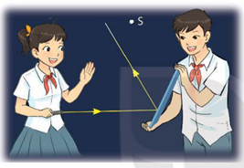
Theo em trong hình bên, có những cách nào để làm cho ánh sáng phát ra từ đèn chiếu tới gương, phản chiếu vào điểm S trên bảng ?

Slide 11
Bài 16
SỰ PHẢN XẠ ÁNH SÁNG

Slide 12
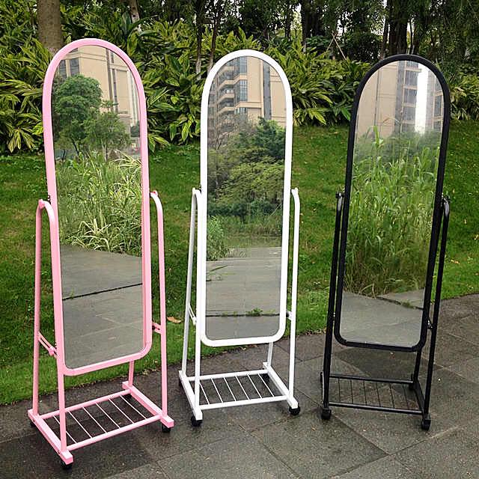
Khi soi gương ta thấy gì khi trong gương?
Nêu đặc điểm của gương về hình dạng, tính chất bề mặt?
Dùng để làm gì?
Gương phẳng có bề mặt phẳng, nhẵn , bóng.

Slide 13
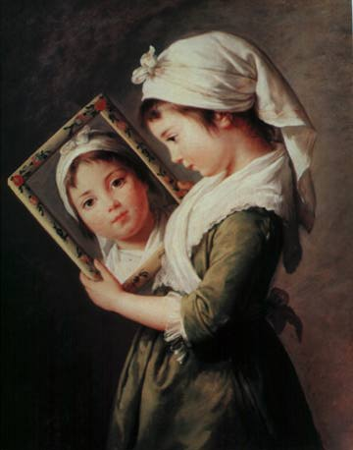
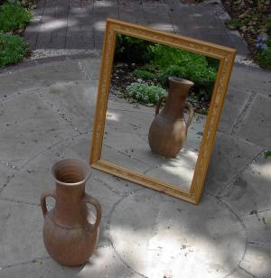
Hình của một vật quan sát được trong gương gọi là ảnh của vật tạo bởi gương.

Slide 14

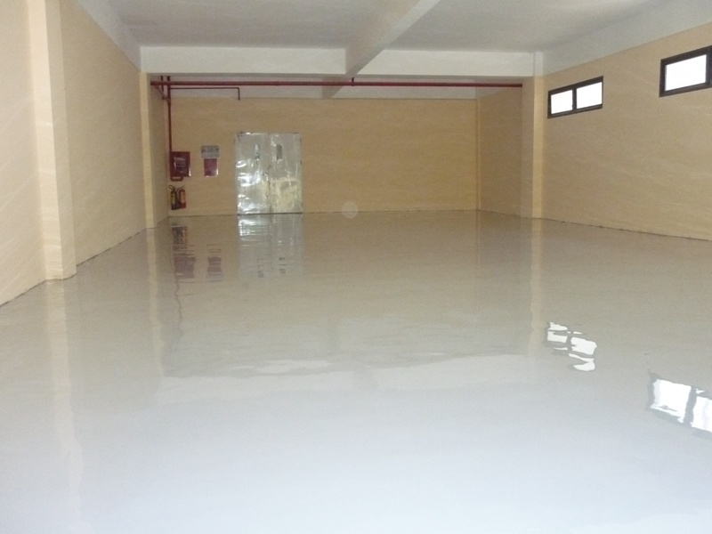
Em hãy chỉ ra một số vật có bề mặt phẳng, nhẵn bóng có thể dùng để soi ảnh của mình như một gương phẳng.
Một số vật được xem là gương phẳng: mặt kính cửa sổ, mặt nước …

Slide 15
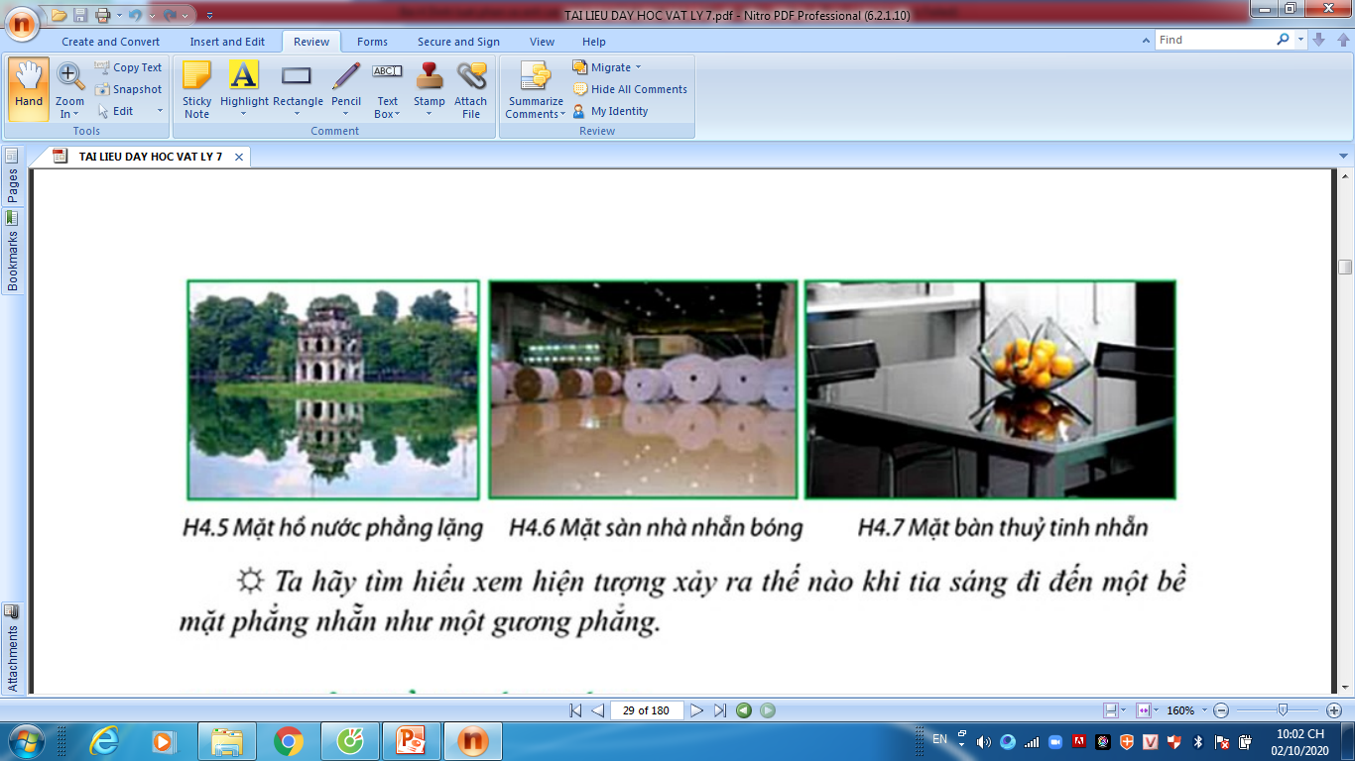
Mặt hồ nước phẳng lặng
Mặt sàn nhà nhẵn bóng
Mặt bàn thủy tinh nhẵn

Slide 16
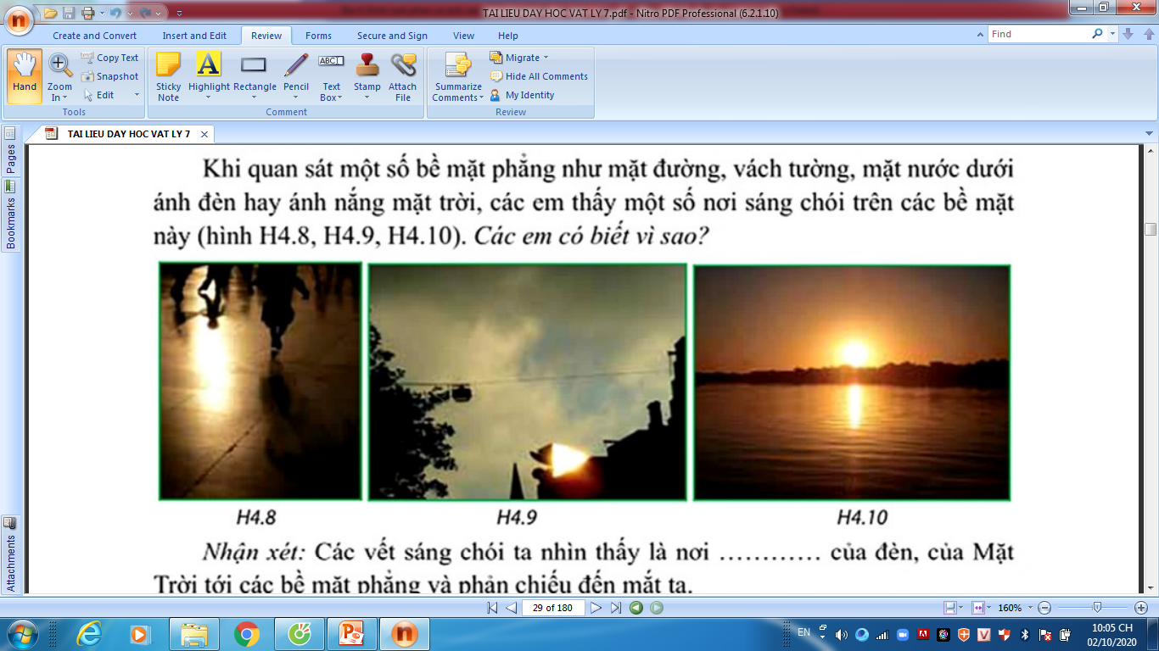
I
S
- Các vết sáng chói ta nhìn thầy là nơi ánh sáng của đèn, mặt trời chiếu tới bề mặt phẳng và phản chiếu đến mắt ta.
=> Hiện tượng đó gọi là hiện tượng phản xạ ánh sáng

Slide 17
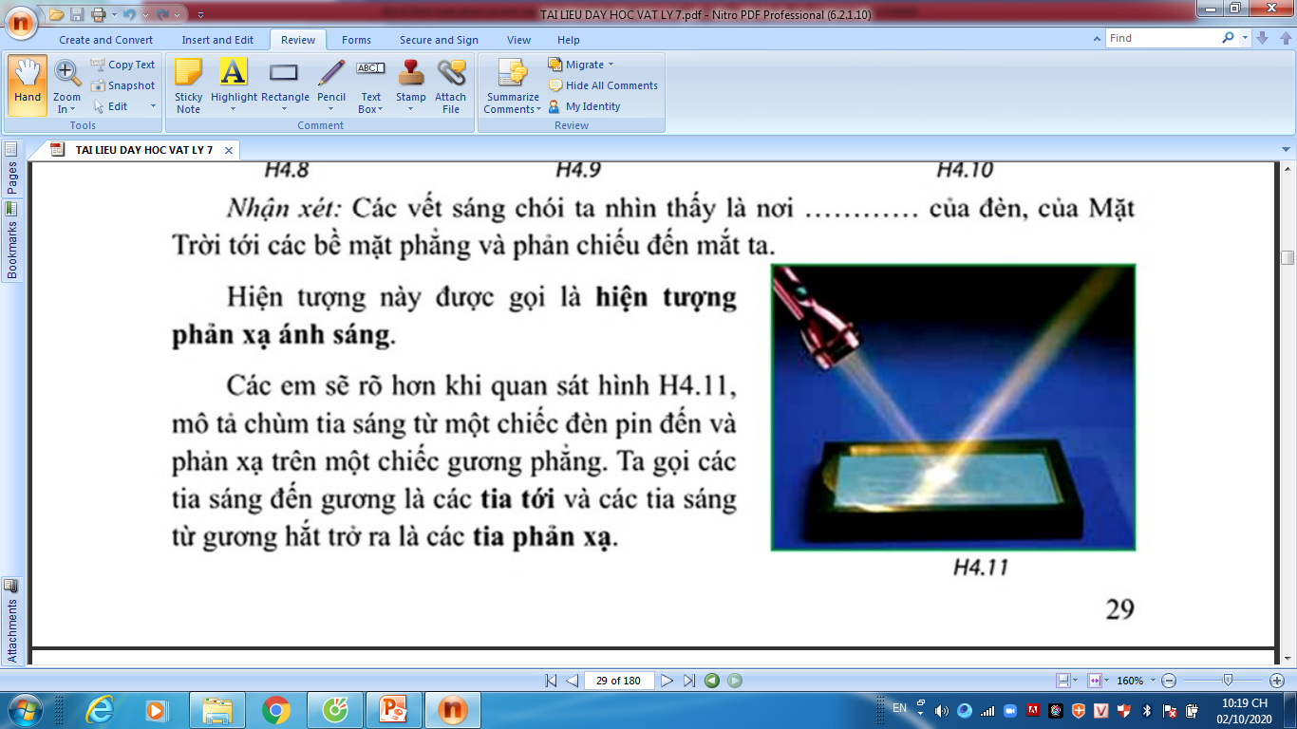
I. HIỆN TƯỢNG PHẢN XẠ ÁNH SÁNG
Hiện tượng ntn gọi là hiện tượng phản xạ ánh sáng?

Slide 18
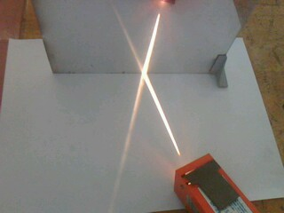
I. HIỆN TƯỢNG PHẢN XẠ ÁNH SÁNG
1. Thí nghiệm
Kq: Chùm sáng bị hắt trở lại theo hướng khác.
2. Nhận xét: Tia sáng sau khi tới mặt gương phẳng bị hắt lại theo một hướng xác định gọi là hiện tượng phản xạ ánh sáng.
I
S
R

Slide 19
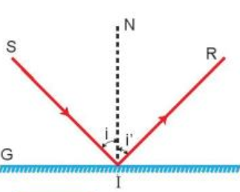
3. Quy ước
+) G: gương phẳng (mặt phản xạ)
+) SI: là tia tới
+) IR: là tia phản xạ
+) IN : là đường pháp tuyến của gương tại điểm tới
+) I là điểm tới
+) Góc tới (SIN = i ) là góc tạo bởi tia tới và đường pháp tuyến cua gương tại điểm tới.
+) Góc tới (NIR = i ’ ) là góc tạo bởi tia phản xạ và đường pháp tuyến của gương tại điểm tới.

Slide 20
HOẠT ĐỘNG NHÓM
Với dụng cụ thí nghiệm có sẵn trên bàn. Em hãy thảo luận đề ra phương án thí nghiệm để trả lời câu hỏi:
Câu 1: Tia sáng phản xạ nằm trong mặt phẳng nào?
Câu 2: Góc phản xạ liên hệ như thế nào với góc tới?

Slide 21
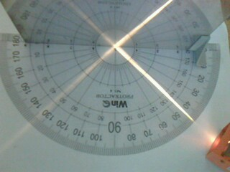
Thí nghiệm
- Bước 1: đặt 1 gương phẳng vuông góc với 1 thước chia độ tại tâm I của thước, đường thẳng IN vuông góc với mặt gương tạ vị trí 0⁰ . Đường IN được gọi là pháp tuyến của gương.
- Bước 2: Dùng đèn chiếu một tia sáng tới SI đi là là trên mặt chia độ đến gương, tia này có tia phản xạ từ gương là IR. Điểm I được gọi là điểm tới
S
I
R

Slide 22
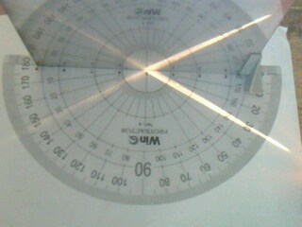
Góc tới i | Góc phản xạ i’
60º
_{I}
60⁰
R
i’
i
S
N

Slide 23
Góc tới i | Góc phản xạ i’
45º
_{I}
45⁰
i’
i
R
S
N

Slide 24
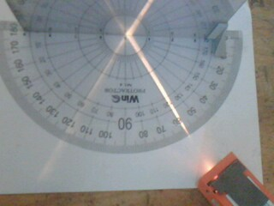
Góc tới i | Góc phản xạ i’
30º
_{I}
30⁰
i
i’
R
S
N

Slide 25
SIN = i gọi là góc tới
NIR = i’ gọi là góc phản xạ
I
Góc tới i
Góc phản xạ i’
i’
i
60⁰
60⁰
S
45⁰
R
45⁰
30⁰
30⁰
N
bằng
Kết luận : Góc phản xạ luôn luôn...............góc tới

Slide 26
Hướng dẫn về nhà
- Học và ôn lại các kiến thức đã học
- Các nhóm hãy thuyết trình về sự phản xạ ánh sáng trên các bề mặt nhẵn bóng bằng hình ảnh hoặc video để tiết sau trình bày.

Slide 27
PHÊ DUYỆT Tịnh Khê, ngày tháng năm 2026
CỦA TỔ CHUYÊN MÔN GIÁO VIÊN BỘ MÔN
PHÊ DUYỆT CỦA BGH

